Slide 1
C E N T R O U N I V E R S I T Á R I O L A S A L L E
CURSO DE CIÊNCIA DE COMPUTAÇÃO
CANOAS - RS
Organização e Arquitetura de Computadores I
Circuitos Seqüenciais

Slide 2
Definição
Circuito que possui realimentação da saída para a entrada (estado interno)
Condições atuais da entrada e do estado interno determinam as condições futuras da saída
Circuito Seqüencial
Entrada
Circuito
Combinacional
Saída
Estado Interno

Slide 3
Relação de tempo?
As saídas das portas lógicas não são atualizadas no mesmo instante que as entradas são definidas;
Há um tempo de propagação (atraso) Δt
Exemplo:
  Saída de uma porta inversora só é atualizada após um tempo de atraso:
A
t
A(t)
S(t + Δt ) = A’(t)
S
t
Δt
Δt

Slide 4
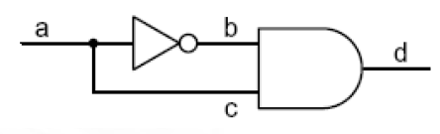
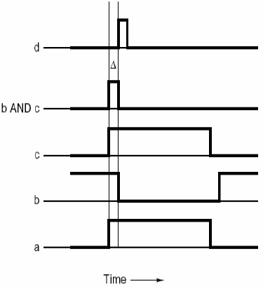
Relação de tempo?

Slide 5
Latches
Latches e Flip-Flops são componentes primitivos de memória:
 Latches
– São componentes cuja saída responde apenas à mudança da entrada.
• Latch sem controle de relógio - Neste caso a saída é função direta da entrada.
• Latch sensível a nível (clocked) (Sensível a nível) – A saída é modificada apenas quando o circuito é habilitado através de um sinal enable ou clock.

Slide 6
Latch SR
Possui 2 entradas: Set (liga) e Reset (desliga)
Pode ser classificado como:
  Assíncrono:
    Tempo necessário para a atualização das saídas Q e Q’ depende apenas do Δt das portas lógicas constituintes de seu circuito.
  Síncrono:
    Possui uma terceira entrada CK (relógio ou pulso de clock) que determina a atualização de Q e Q’.

Slide 7
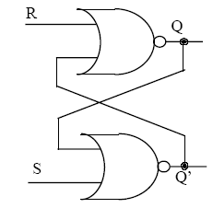
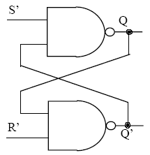
Latch SR Assíncrono
Atualização das saídas Q e Q’ depende apenas do atraso Δt.
Latch SR com portas NOR e portas NAND
Fonte: Arquitetura de Computadores, Weber

Slide 8
Latch SR Assíncrono (2)
Devido a realimentação das saídas complementares, Q e Q’ para as entradas da portas lógicas, só é possível conhecer o nível lógico da saída num instante futuro (t + Δt), conhecendo os níveis lógicos das entradas RS e das saídas Q e Q’ no instante atual (t).
Q (t+ Δt) = [R(t) + (S(t) + Q(t))’ ]’
Q’(t+ Δt) = [S(t) + (R(t) + Q’(t))’ ]’

Slide 9
Latch SR Assíncrono (3)
Q = [R(t) + (S(t) + Q(t))’ ]’ Q’= [S(t) + (R(t) + Q’(t))’ ]’
S(t) R(t) Q(t) Q’(t) Q(t + Δt) Q’ (t + Δt)
1 0 0 0 1 0 1
2 0 0 1 0 1 0
3 0 1 0 1 0 1
4 0 1 1 0 0 1
5 1 0 0 1 1 0
6 1 0 1 0 1 0
7 1 1 0 1 erro
8 1 1 1 0 erro

Slide 10
Latch SR Características
Para S=0 e R=0 (entradas desativadas) as saídas futuras é sempre igual as atuais;
Para S=0 e R=1 saída Q=0, independente do valor atual (t)
Para S=1 e R=0 saída Q=1, independente do valor atual (t)
Para S=1 e R=1, independente do valor atual das saídas, Q=Q’=0 (erro lógico - essa situação deve ser evitada)

Slide 11
Latch SR Características
Tabela Simplificada:
S R Qf
0 0 Qa
0 1 0
1 0 1
1 1 *
* erro lógico
R
Q
S
Q’

Slide 12
Latch SR Síncrono
Além das entradas SR possui uma terceira entrada - o controle (CK);
O CK é usado para determinar o instante de atualização das saídas Q e Q’
S
Q
CK
Pulso
de clock
Q’
R

Slide 13
Latch - SR Síncrono
A idéia é sincronizar as mudanças de estado do Latch através de pulso de controle.
Ck S R Qf
0 X X Qa
0 0 Qa
1 0 1 0
1 0 1
1 1 *
* erro lógico
R
Q
Ck
S
Q’

Slide 14
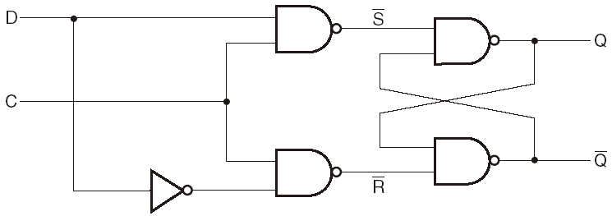
Latch – D Síncrono
D Qf
0 0
1 1

Slide 15
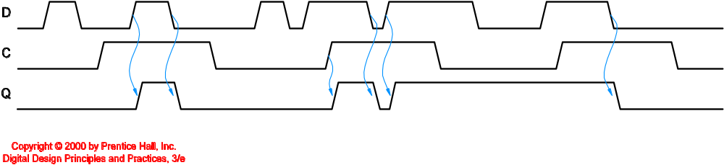
Latch – D Síncrono

Slide 16
Latch - JK
Variação do SR síncrono, onde foi incluída uma nova realimentação das saídas Q e Q´ às portas lógicas de entrada.
J e K executam respectivamente as mesmas funções de S e R (S=J e R=K )
O funcionamento é similar, exceto quando J e K são iguais a 1.

Slide 17
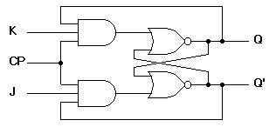
Latch - JK (2)
Circuito Lógico do Latch JK

Slide 18
Latch - JK (3)
J
Q
Ck
K
Q’
Latch SR síncrono Latch JK
Ck S R Qf Ck J K Qf
não X X Qa não X X Qa
0 0 Qa 0 0 Qa
sim 0 1 0 sim 0 1 0
1 0 1 1 0 1
1 1 * 1 1 Qa´
* erro lógico

Slide 19
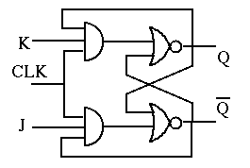
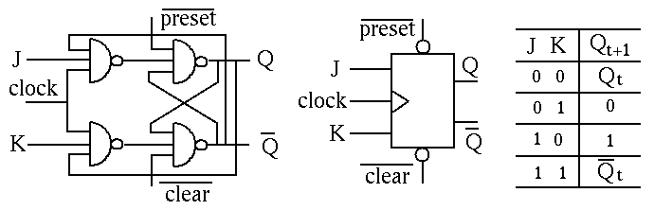
Latch - JK (4) (preset e clear)
JK Normal
CL | PR | Qt
0 | 0 | Não permitido
0 | 1 | 0
1 | 0 | 1
1 | 1 | Funcionamento normal

Slide 20
Flip-Flop
Latches são sensíveis ao nível
  A mudança do estado ocorre quando o clock assume o valor 1
Flip-flops São circuitos sensíveis à transição do clock (0 p/ 1 (subida) ou 1 p/ 0 (descida)
  Tipos SR, JK, T e D

Slide 21
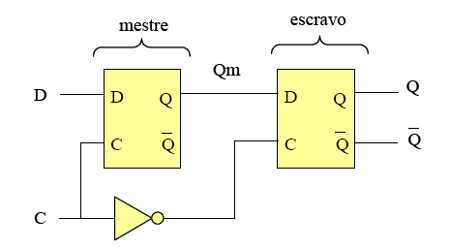
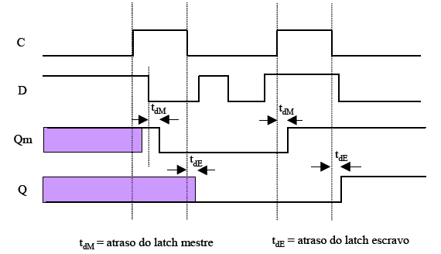
Flip-Flop mestre-escravo
Tipo D

Slide 22
Flip-Flop - D
O FF D é o FF JK com as entradas J e K invertidas. Sendo que J é sempre diferente de K
D Qf
0 0
1 1
D
J
Q
D
Q
Ck
Ck
K
Q’
Q’

Slide 23
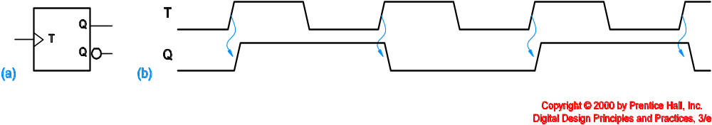
Flip-Flop - T
O FF T é o FF JK com as entradas J e K interligadas. Sendo que J é igual a K
T Qf
0 Qa
1 Qa´
T
J
Q
T
Q
Ck
Ck
K
Q’
Q’

Slide 24
Flip-flops e latches
Características
  R-S Clocked Latch:
    Usado como elemento de memória.
    Fundamental na construção de outros tipos de Flip-Flops.
  Flip-Flop J-K
    Construção versátil
    Pode ser usado na construção de Flip-Flops D e T
    Usualmente requer menos lógica para implementar controles sequênciais
  Flip-Flop D
    Reduz conexões, preferível em projetos VLSI
    Técnica simples em projetos
    Melhor escolha para registradores
  Flip-Flop T
    São construídos a partir de Flip-Flops JK.
    Usualmente é uma boa escolha em projetos de contadores.

